Slide 1
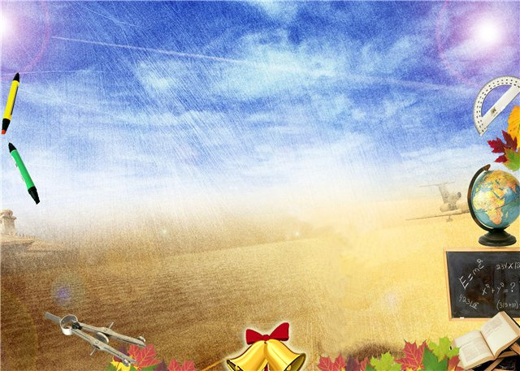
МОУ Жирновская СОШ
Сумма углов
треугольника
Учитель математики
Лебедева Елена Николаевна
п. Жирнов
2011 год

Slide 2
Исследовательская работа
ОПЫТНЫМ ПУТЕМ ОПРЕДЕЛИТЕ, ЧЕМУ РАВНА СУММА УГЛОВ ТРЕУГОЛЬНИКОВ
Возьмите треугольники, которые лежат у вас на столе
Обозначьте углы этих треугольников
Измерьте их с помощью транспортира.
Найдите сумму этих углов
Сделайте вывод.

Slide 3
Исследовательская работа:
B
P
N
T
M
Q
S
А
C
∠ A= ∠ B= ∠C= | ∠ M= ∠ N= ∠T= | ∠ P= ∠ Q= ∠S=
∠ А +∠ В+∠ С= | ∠ M +∠ N+∠ T= | ∠ P +∠ Q+∠ S=
Вывод

Slide 4
B
а
4
5
2
1
3
A
C

Slide 5
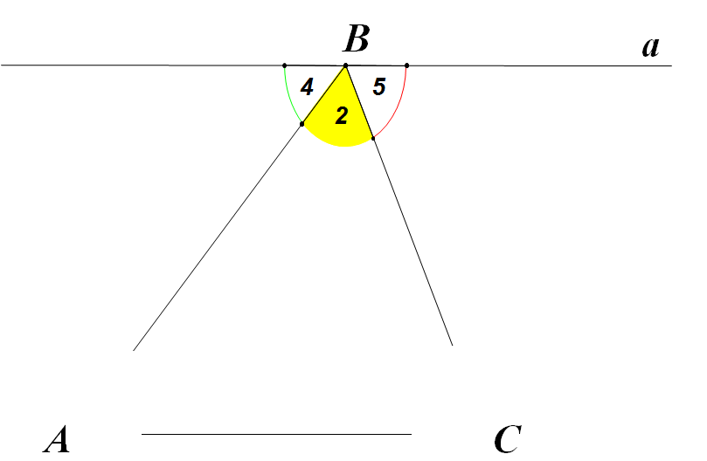
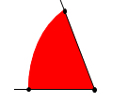
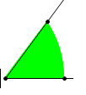
3
1
1
2

Slide 6
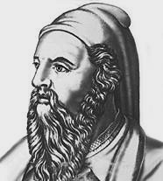
Из истории открытия
Свойство суммы углов треугольника было установлено эмпирически, то есть опытным путем, еще в Древнем Египте. Однако дошедшие до нас сведения об его доказательствах относятся к более позднему времени.
Древнегреческий ученый Прокл (410 – 485 г.г. н.э.) утверждает, что согласно Евдему Родосскому, это доказательство было открыто еще пифагорейцами в 5 веке до нашей эры.

Slide 7
Сам же Прокл, комментируя первую книгу «Начала» Евклида, утверждал, что согласно Евдему Родосскому (IV в. до н.э.) сумма углов треугольника равна развёрнутому углу. Он в своих комментариях приводит доказательство, основанное на чертеже:

Slide 8
А в книге «Начала» Евклида излагается доказательство теоремы о сумме углов треугольника, которое легко понять с помощью чертежа:

Slide 9
Теорема: Сумма углов треугольника равна 180°
План доказательства:
Построим произвольный треугольник.
Проведем прямую через одну из вершин противолежащей стороне.
Составим пары равных углов, вспомнив теоремы об углах, образованных параллельными прямыми.
Представим развернутый уго в виде суммы углов.
Заменим слагаемые равным им углам треугольника.

Slide 10
Теорема: Сумма углов треугольника равна 180°
М
В
N
Дано: ∆ АВС;
Доказать: ∠ А +∠ В+∠ С =180°
Доказательство:
4
5
2
Проведём MN II AC; В Є МN MN II AC =>
∠ 1=∠ 4 (накрест лежащие углы)
∠ 3=∠ 5 (накрест лежащие углы)
∠ МВN - развёрнутый=>∠ МВN =180°
∠ 4 +∠ 2+∠ 5=180°
∠ 1 +∠ 2+∠ 3=180°
или
∠А +∠ В+∠ С= 180°
Теорема доказана.
1
3
А
С

Slide 11
1. | ∠ A= 65° | ∠ В=57° | ∠ С=?
2. | ∠ R=24° | ∠ A=130° | ∠ N=?
3. | ∠ C=? | ∠ K= 81° | ∠ P=73°
4. | ∠ D=90° | ∠ C=? | ∠ K=90°

Slide 12
1. | 2. | 3. | 4. | 5.
40°
86°
30°
?
52°
20°
?
?
?
?
35°

Slide 13
Проверь себя:
1 уровень
1. | ∠ A= 65° | ∠ В=57° | ∠ С=?
2. | ∠ R=24° | ∠ A=130° | ∠ N=?
3. | ∠ C=? | ∠ K= 81° | ∠ P=73°
4. | ∠ D=90° | ∠ C=? | ∠ K=90°
2 уровень
1. | 2. | 3. | 4. | 5.
В. | Д. | А. | Б. | Г.

Slide 14
Критерии оценки׃
«2» - менее трёх заданий,
«3» - 3 задания,
«4» - 4 задания,
«5» - 5 заданий.

Slide 15
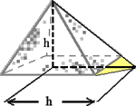
О применении свойств треугольника в древности.
Греческий мудрец Фалес из Милета за шесть веков до нашей эры определил в Египте высоту пирамиды. Он воспользовался тенью. Как говорит придание , Фалес избрал день и час , когда длинна собственной его тени равнялась его росту , в этот момент высота пирамиды должна также равняться длине отображенной его тени.
Задача греческого мудреца кажется сейчас нам очень простой , но надо помнить , что было это еще за 300 лет до жизни Евклида , который написал книгу по которой обучаются геометрии до сих пор.
Чтобы измерить высоту пирамиды по ее тени , надо было знать некоторые геометрические свойства треугольника : 1)что углы при основании равнобедренного треугольника равны , и обратно - что стороны , лежащие против равных углов треугольника, равны между собой. 2)Что сумма углов всякого треугольника равна двум прямым углам (180градусов) Только вооруженный этим знанием Фалес вправе был заключить, что когда его собственная тень равна его росту , солнечные лучи встречают ровную почву под углом в половину прямого ,и, следовательно , вершина пирамиды ,центр ее основания и конец ее тени должны обозначить равнобедренный треугольник. (Конечно , длину тени надо было считать от средней точки квадратного основания пирамиды ; ширину этого основания Фалес мог измерить непосредственно.)

Slide 16
Дано: ∆ АВС; MN II AC; В Є МN ∠ А=58°; ∠ С=74°. ∠ В=?
М
В
N
4
5
2
1
3
А
С
Ответ: ∠ В = 180°- (58°+74°)=48°

Slide 17
СУММА УГЛОВ ТРЕУГОЛЬНИКА
Тема урока:
Цели урока:
Сформулировать и доказать теорему о сумме углов треугольника.
Научиться решать задачи используя данную теорему.
Развивать умение применять знания теории на практике, развивать навыки самоконтроля и взаимоконтроля.
Воспитывать культуру умственного труда и культуру общения.

